Slide 1
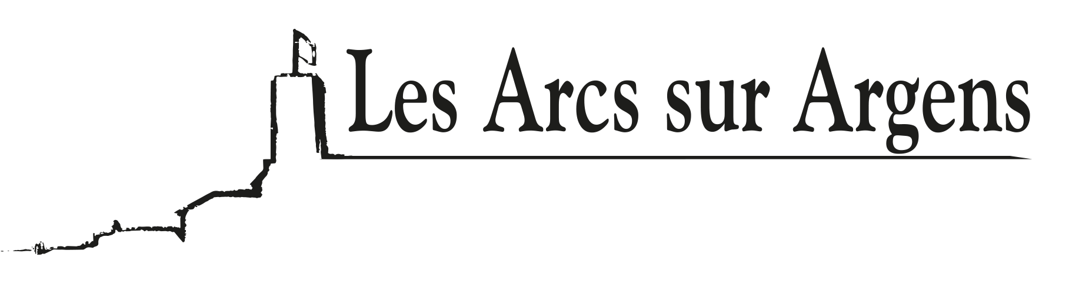

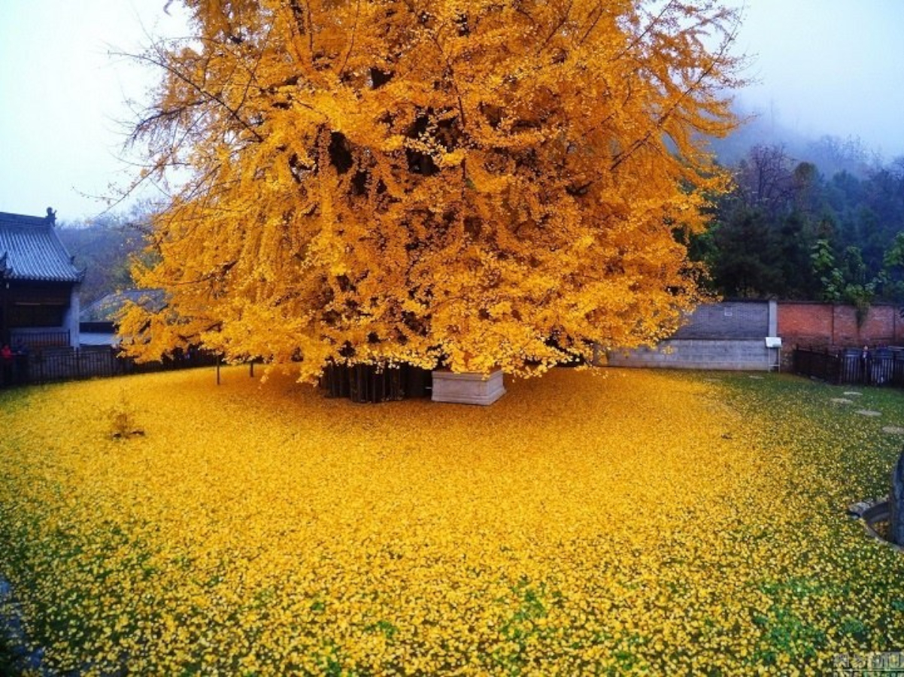
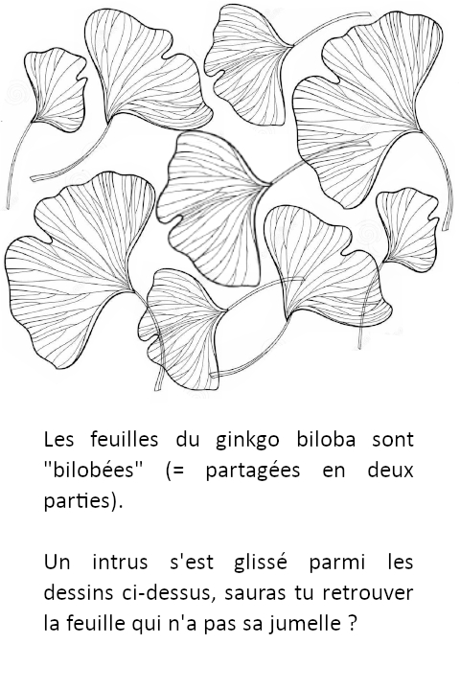



Jardin de la Glycine
Bienvenue sur la plaque
du gingko biloba
En résumé
Le gingko est le seul représentant actuel de la famille des Ginkgoaceae. Considérée ….
Pour en savoir plus …
Pour les plus joueurs d’entre vous
Cliquez sur l’image pour avoir la réponse
Ville de Les Arcs sur Argens
Bastide Sainte
Cécile
Retrouvez toutes nos actualités
sur le site de la mairie des Arcs
ici

